Slide 1
DES OUTILS CRÉATIFS CONTRE LE CYBERHARCÈLEMENT
LTTA Pau, France
13-17 juin 2022

Slide 2
HARCÈLEMENT
Bullying - ou harcèlement - peut être défini comme une violation répétée et intentionnelle d'une personne par une autre ou par un groupe, dans une situation de déséquilibre de pouvoir (le harceleur exerce un contrôle physique et/ou psychologique sur sa cible ou la maltraite avec un groupe de sympathisants qu'il a réunis autour de lui).
L'intimidation est un phénomène qui se produit dans de nombreux contextes sociaux : école, université, lieu de travail, famille et foyer. Il peut prendre de nombreuses formes
verbale (insultes, moqueries),
psychologique ou morale (dénigrement, humiliation, menaces, rumeurs),
physique (bousculades, coups) ou
sexuelle (attouchements, baisers forcés, avances sexuelles).

Slide 3
CYBER-HARCÈLEMENT
Avec l'émergence du Web et des smartphones au milieu des années 2000, de nouvelles formes de harcèlement et de violence sont apparues : envoi de SMS insultants ou menaçants, envoi de courriels explicites ou sexuellement suggestifs, happy slapping, usurpation d'identité, revenge porn...
En quoi le cyber-harcèlement diffère-t-il du harcèlement traditionnel ?
Les harceleurs peuvent agir de manière anonyme ou pseudonyme ;
Le contenu peut se propager de manière virale en impliquant de nombreuses autres personnes comme témoins
La nature répétitive et l'intention de nuire sont plus difficiles à saisir.

Slide 4
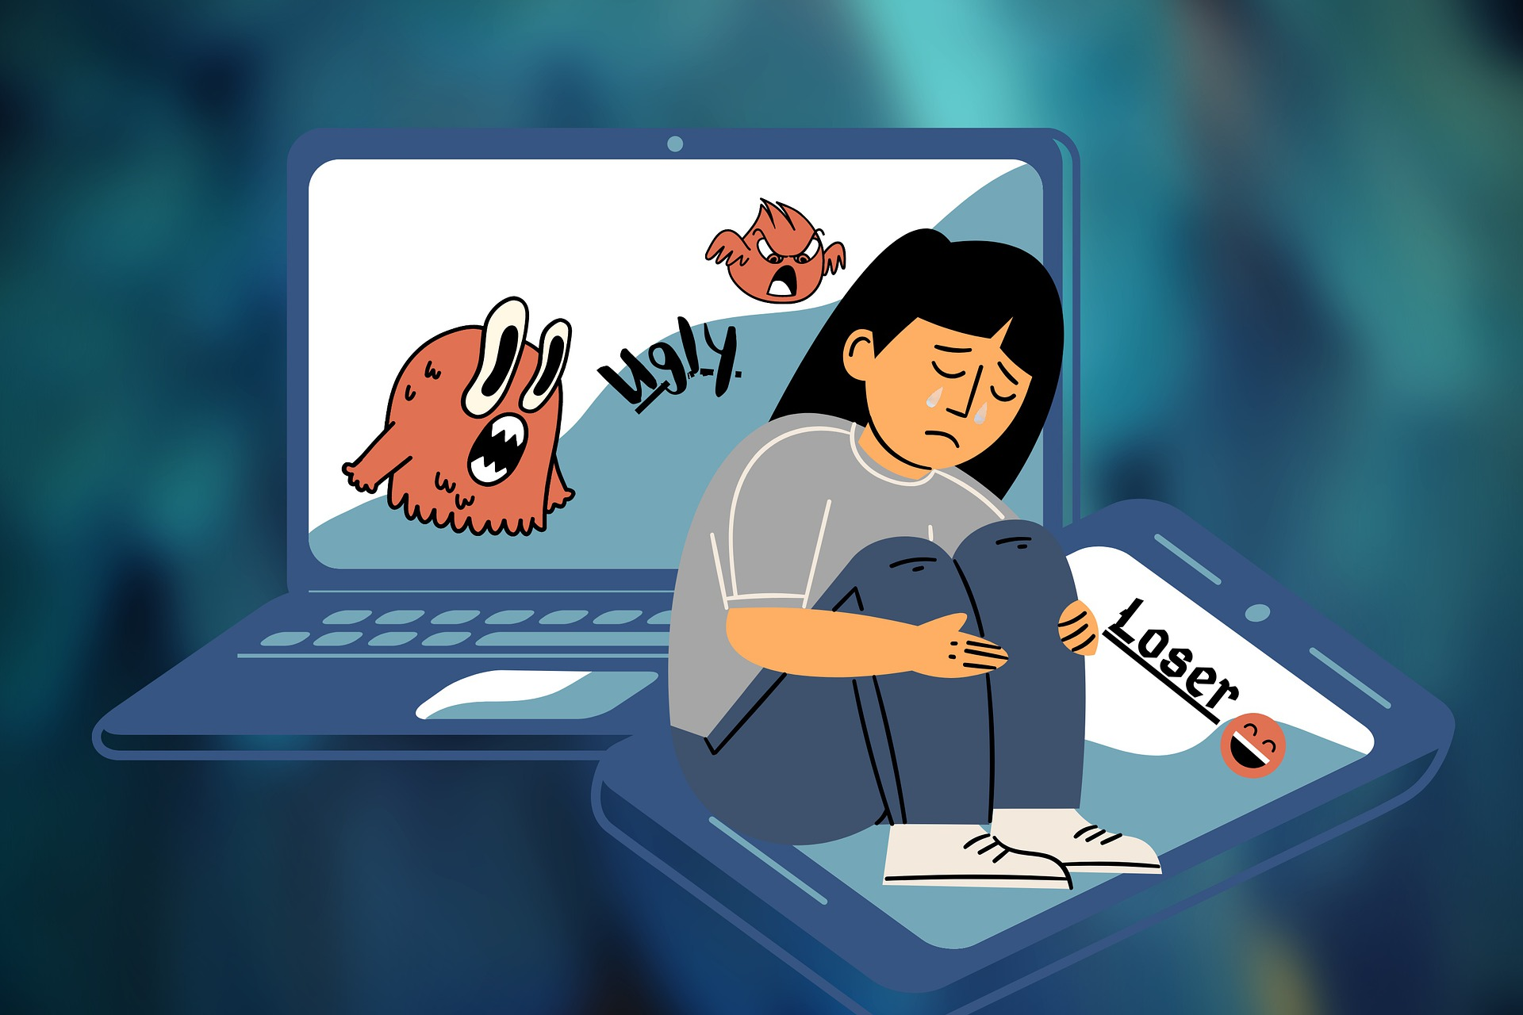
TYPES DE CYBER-HARCÈLEMENT
FLAMING
HARCÈLEMENT
DENIGRATION
IMPERSONATION
OUTING/TRICHERIE
EXCLUSION
CYBERSTALKING
CYBERBASHING/HAPPY SLAPPING

Slide 5
FLAMING
Ce type de harcèlement en ligne consiste à envoyer directement des insultes et des grossièretés à sa cible. Le flaming consiste à attaquer directement une victime en publiant des messages négatifs avec colère et/ou des vulgarités sur des tableaux de messages tels que ceux des sites de jeux ou des blogs. Les intimidateurs utilisent des majuscules, des images et des symboles pour ajouter de l'émotion à leur argument.

Slide 6
HARCÈLEMENT
Le harcèlement est une vaste catégorie dans laquelle s'inscrivent de nombreux types de cyber-harcèlement, mais il fait généralement référence à un schéma soutenu et constant de messages en ligne blessants ou menaçants envoyés dans l'intention de nuire à quelqu'un.
Le harcèlement direct consiste à envoyer de manière répétée des messages offensants, grossiers et insultants à une personne par SMS, sur un forum ou sur un compte de média social. Le harcèlement indirect comprend la diffusion de rumeurs sur la victime dans divers forums Internet, l'inscription de la victime à des services en ligne non désirés ou l'envoi de messages à d'autres personnes au nom de la victime.

Slide 7
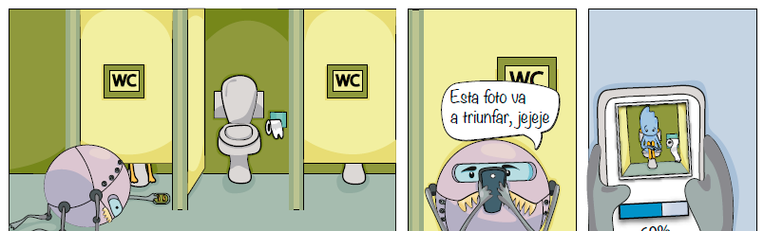
DENIGRATION ou DISSING
Diffuser des informations personnelles sur d'autres personnes, qui sont dénigrantes et/ou fausses, afin de nuire à leur réputation. Il peut s'agir par exemple de publier de telles informations ou des photos ou des captures d'écran modifiées numériquement et de les envoyer à d'autres personnes.

Slide 8
IMPERSONATION ou FRAPING
Pirater le compte de messagerie électronique ou le site de réseau social d'une autre personne en publiant du contenu inapproprié en son nom afin de nuire à sa réputation.

Slide 9
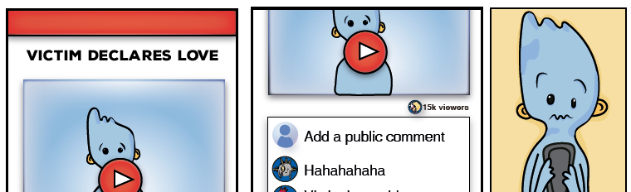
OUTING/ TRICHERIE
L'outing, également appelé doxing, désigne le fait de révéler ouvertement des informations sensibles ou personnelles sur une personne sans son consentement, dans le but de l'embarrasser ou de l'humilier.
La tricherie est similaire à l'outing, avec un élément supplémentaire de tromperie. Dans ces situations, le harceleur se lie d'amitié avec sa cible et la berce d'un faux sentiment de sécurité. Une fois que le tyran a gagné la confiance de sa cible, il en abuse et partage les secrets et les informations privées de la victime avec un ou plusieurs tiers.

Slide 10
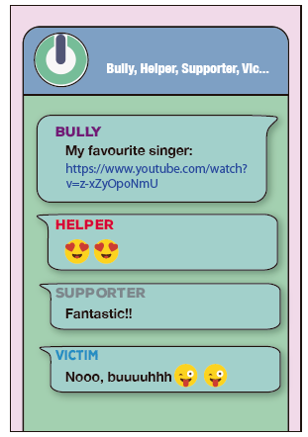
EXCLUSION
L'exclusion est le fait d'exclure quelqu'un délibérément. L'exclusion existe dans les situations de harcèlement en personne, mais elle est également utilisée en ligne pour cibler et harceler une victime. Par exemple, un enfant peut être exclu/non invité à des groupes ou à des activités alors qu'il y voit d'autres amis ou être exclus de fils de messages ou de conversations impliquant des amis communs.

Slide 11
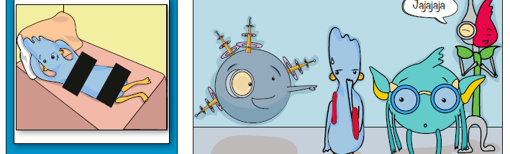
CYBERSTALKING
Le cyberstalking est une forme particulièrement grave de cyber-harcèlement qui peut aller jusqu'à des menaces de dommages physiques à l'encontre de la personne visée pour des raisons de colère, de vengeance ou de contrôle. Le harcèlement en ligne devient du " cyberstalking " lorsque des communications répétées et non désirées persistent dans le temps au point que les victimes craignent pour leur sécurité personnelle, éprouvent une anxiété chronique de perte de qualité de vie et subissent une perte de certitude et de prévisibilité quant à ce qui les attend chaque jour.

Slide 12
CYBERBASHING OU HAPPY SLAPPING
Il s'agit d'une forme de harcèlement dans laquelle des personnes sont attaquées physiquement et l'attaque est filmée sur un téléphone portable. Les agresseurs partagent les vidéos avec leurs amis.

Slide 13
Qui sont les acteurs impliqués dans la cyber-harcèlement?
La connaissance des rôles du cyber-harcèlement et de leurs prédicteurs est importante pour la planification et le développement des interventions.
BULLY : L'agresseur
Les spectateurs : ils jouent un rôle clé dans l'évolution de la situation du cyber-harcèlement et de ses conséquences pour la victime. On peut distinguer les types de spectateurs suivants :
HELPER : ils soutiennent activement l'agresseur.
SUPPORTER : Ils renforcent l'agresseur par des rires ou des encouragements, des "likes" et le partage des contenus.
OBSERVATEUR OU EXTERNE : Il observe la situation sans intervenir.
DÉFENSEUR : Ils défendent et soutiennent la victime.
VICTIME : La personne victime de harcèlement.

Slide 14
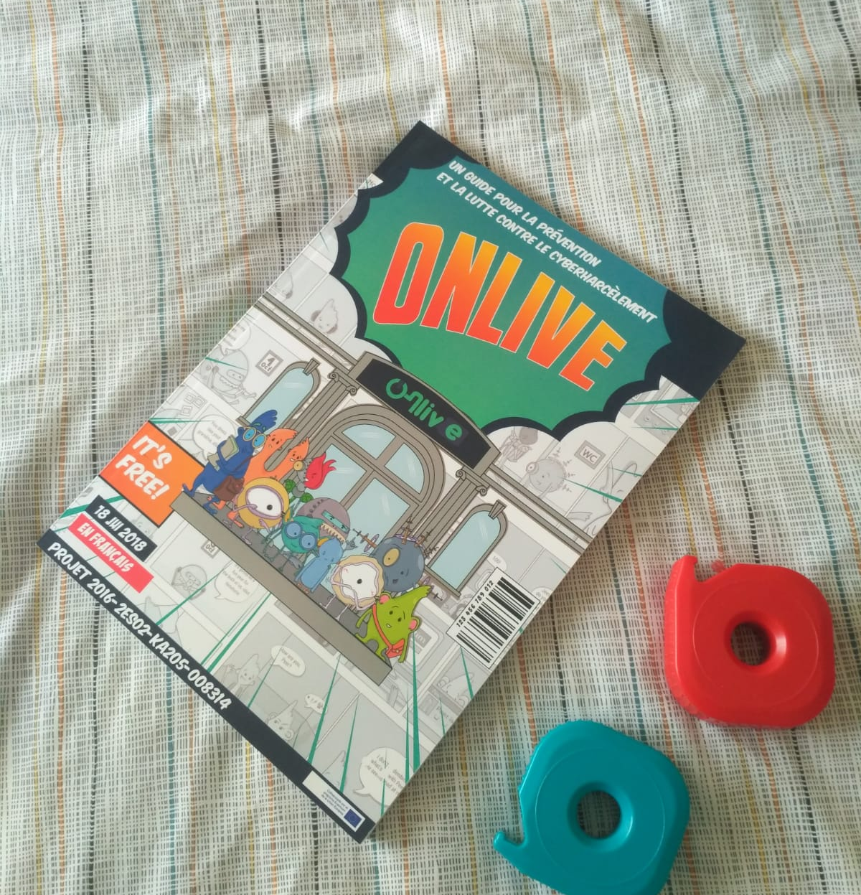
Le projet ONLIVE
ONLIVE était un projet de partenariat stratégique Erasmus+ (2016-2018), qui visait à apporter des réponses aux problèmes de cyber-harcèlement entre élèves. Les objectifs étaient l'échange de bonnes pratiques entre les professionnels des pays européens partenaires, la création conjointe d'outils contre la cyberintimidation et la mise en œuvre d'ateliers de sensibilisation avec des méthodes d'éducation non formelle dans des écoles en Espagne, en France et en Italie.
Le T-Comic-Kit ONLIVE est un outil utile pour les enseignants et les travailleurs de jeunesse qui souhaitent réaliser des ateliers pour aborder cette question avec leurs jeunes.

Slide 15
ACTIVITÉ SUR LE CYBER-HARCÈLEMENT
Créez en groupes nationaux et dans votre langue nationale une histoire courte sur l'un des types de cyber-harcèlement sous la forme d'une bande dessinée.
Composez une question + la réponse ou une déclaration + votre commentaire sur l'histoire.
Traduisez le texte des bulles (s'il y en a) en anglais, et découpez-les pour les rendre interchangeables.

